Slide 1
Lær å oppdatere kontaktinformasjonen din i Kontakt- og reservasjonsregisteret
Notes:
Dette kurset er laga for dei som vil lære å sjekke eller oppdatere kontaktinformasjonen sin i Kontakt- og reservasjonsregisteret.
Dei som aldri har brukt ein elektronisk ID for innlogging til offentlege tenester, er ikkje registrert i kontaktregisteret.
Under teksten: ‘Manus for læraren’. Denne informasjonen skal læraren bruke for å tydeleggjere informasjonen i lysbilda.
Under teksten: ‘Bakgrunnsinformasjon til læraren’. Dette er KUN bakgrunnsinformasjon til læraren, dersom det kjem spørsmål, og for at lærar skal ha noko meir kjennskap til elektronisk ID, ID-porten og kontakt- og reservasjonsregisteret.
Digdir har òg utarbeida eigne kurs om å lære å skaffe seg elektronisk ID, lære å logge inn, lære å velje digital postkasse, lære å finne offentlege tenester på Noreg.no.

Slide 2
Kva er kontakt- og reservasjonsregisteret?
Register som stat og kommune må bruke når dei skal melde noko til deg
Register med kontakt-informasjonen din
Notes:
Manus for læraren:
Kontakt- og reservasjonsregisteret, er register over innbyggarane sin digitale kontaktinformasjon. Digital kontaktinformasjon er mobilnummer eller e-postadressa di.
Når du loggar inn med ein elektronisk ID til ei offentleg teneste første gongen, kan du registrere kontaktinformasjonen din.
Det er berre offentlege verksemder som kan bruke kontaktregisteret, kommunale eller statlege .
Nokre verksemder brukar eigne register når dei kontaktar innbyggjarane.
Bakgrunnsinformasjon til læraren:
Digdir forvaltar det statlege kontakt- og reservasjonsregisteret.
Du må vere digital borgar for å registrere kontaktinformasjon. Du kan reservere deg mot å få informasjon (brev) digitalt og heller få breva i din postkasse. Du kan likevel vere digital og kan logge deg inn og sjå informasjon om deg sjølv, sende skjema og lignande til offentlege verksemder.
Du vil også kunne få viktige meldingar til din mobil eller e-postadresse frå offentlege verksemder, sjølv om du er reservert.
Alle offentlege verksemder er pålagt å bruke kontaktregisteret frå 01.01.2016.

Slide 3
Kva er «kontaktinformasjonen din»?
Mobiltelefonnummeret ditt
E-postadressa di
Kva målform du ynskjer
Om du har digital postkasse eller er reservert mot offentleg post
Notes:
Manus for læraren:
For å sjå skattemeldinga di, byte fastlege eller sjekke eigedommane dine på nettet, må du logge inn via ID-porten med ein elektronisk ID som du har skaffa deg. Når du loggar inn til ei offentleg teneste før første gong, er det lurt å registrere mobilnummer og e-postadresse Dette vert din kontaktinformasjon i kontaktregisteret.
Du legg altså sjølv inn informasjonen som blir knytt mot ditt fødselsnummer i kontaktregisteret.
Bakgrunnsinformasjon til læraren:
Kontaktregisteret syner òg om du har valt digital postkasse for offentleg post, eller om du har reservert deg frå å ta imot digital post. Om du er reservert kan du likevel logge inn til offentlege tenester. Du kan også vere registrert i kontakt og reservasjonsregisteret om du er reservert.

Slide 4
Kvifor kontaktar stat og kommune deg?
legetime
time på sjukehus
å koke vatnet
brev i din offentlege digitale postkasse
kode for innlogging med MinID m.m.
Du kan få melding om:
Notes:
Manus for læraren:
Fleire offentlege verksemder ynskjer å gi deg påminning om time du har fått. Mange gløymer å møte til oppsett time, ei påminning kort tid i førevegen hjelper deg å hugse timen din.
Har du fått nytt mobilnummer eller ny e-post må du endre dette sjølv, ved å oppdatere kontaktinformasjonen din.
Bakgrunnsinformasjon til læraren:
Når du loggar inn til ei offentleg teneste med MinID, får du ein kode frå Digdir. Du får koden til det mobilnummeret som er registrert på deg i kontakt- og reservasjonsregisteret.
Stat og kommune er pålagd å kontakte deg når det blir sendt viktige brev til din digitale postkasse, dersom du har valt slik postkasse.
For nokre tenester kan du gi fullmakt til andre som kan logge inn til dine opplysningar. Gir du fullmakt veit du kven som kan sjå opplysningar om deg, eller utføre tenester på vegne av deg.

Slide 5
Du må ha rett kontaktinformasjon
Sjekk om e-postadressa og mobilnummeret ditt er rett
Gå til www.noreg.no
Vel «Oppdater kontaktinformasjon»
Notes:
Manus for læraren:
Dersom statlege eller kommunale verksemder skal kontakte deg digitalt, må dei nå deg på den e-postadressa eller det mobilnummeret du brukar.
Stat og kommune skal berre bruke kontaktregisteret.
Det er berre eit register eller ein stad du treng å oppdatere dersom du får nytt mobilnummer eller ny e-postadresse.
Du må logge inn via ID-porten for å endre kontaktopplysningane dine. Alle dine elektroniske ID-ar i ID-porten kan brukast for å endre kontaktopplysningane.
Bakgrunnsinformasjon til læraren:
Det er innbyggar sjølv som må endre kontaktinformasjonen. Dette på grunn av sikkerheit. Ingen kan ringe brukerstøtte og be om at kontaktinformasjonen skal endrast.
Er både mobil og e-post feil i kontakt- og reservasjonsregisteret, kan du endre det med alle ID-ane unnteke MinID. Har du berre MinID, må du ringe brukerstøtte på 800 30 300.
Ulike måtar å komme til kontaktinformasjonen din på. Der kan endre opplysningane:
Frå www.noreg.no – «Oppdater kontaktinformasjonen din».
Frå ID-porten når du klikkar på MinID. Vidare klikk på dei tre strekane oppe i høgre hjørne og MinID-innstillingar. Her kan du endre mobilnummer.
Når du trykkjer «Gløymt passord?» ved innlogging med MinID.
Når du vel å bruke PIN-kodebrevet istadenfor koden du får på mobil.

Slide 6
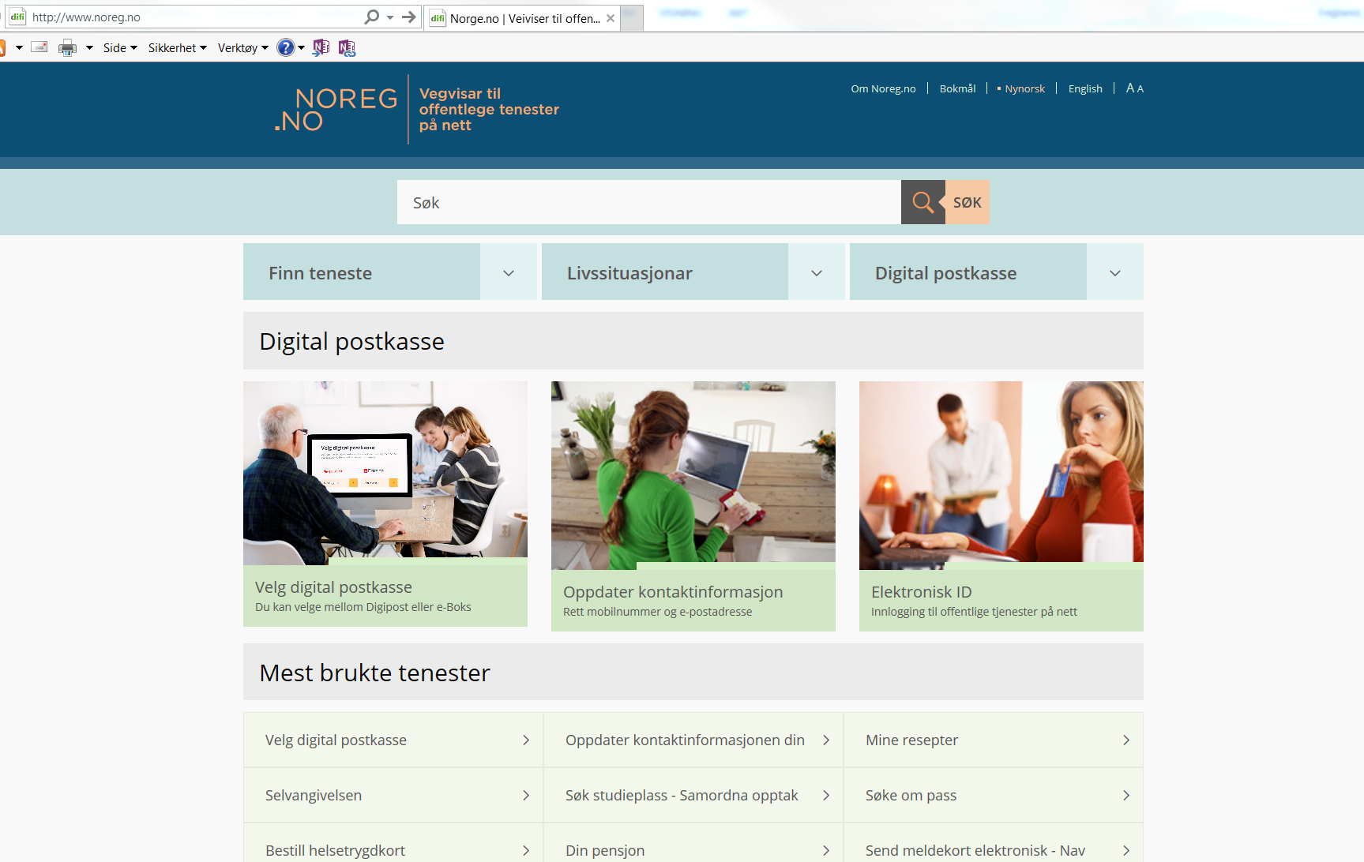
Oppdater kontaktinformasjonen din
Klikk på ei av lenkene
Notes:
Manus for læraren:
Du kan sjekke eller oppdatere kontaktinformasjonen din ved å logge inn frå ei av lenkene her.
På www.noreg.no kan du og lese meir om kontakt og reservasjonsregisteret.

Slide 7
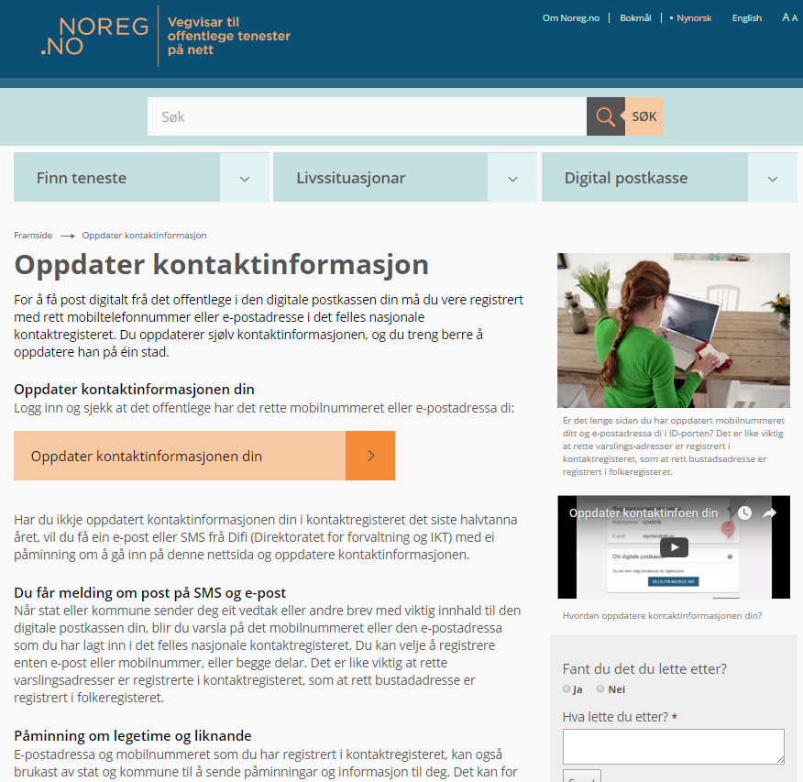
Klikk på «Oppdater kontaktinformasjonen din»
Orange lenke
Notes:
Manus til læraren:
Informasjonsside om kvifor det er viktig at kontaktinformasjonen din er rett.
Treng du å oppdatere kontaktinformasjonen din, klikk på den orange lenka.
Bakgrunnsinformasjon til læraren:
Sjå: «Påminning om legetime og liknande». Viktig å ha sin eigen kontaktinformasjon!

Slide 8
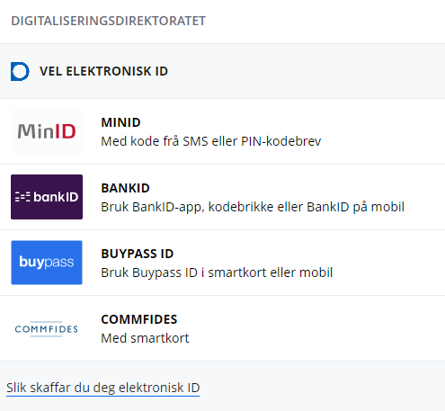
Du kjem til ID-porten
Vel ein elektronisk ID som du har
Notes:
Manus for læraren:
Her vel du ein elektronisk ID som du har. Du loggar inn på vanleg måte og kan endre mobilnummeret eller epostadressa di.
Bakgrunnsinformasjon til læraren:
For innloggingar, sjå eigne kurs.
Brukar du MinID og alt har bytta mobilnummer, må du erstatte kode til mobil med å bruke kode på PIN-kodebrevet. Klikk på: «Bruk kode frå PIN-kodebrev»
Innlogging via ID-porten er lik kvar gong for dei ulike ID-ane i ID-porten.

Slide 9
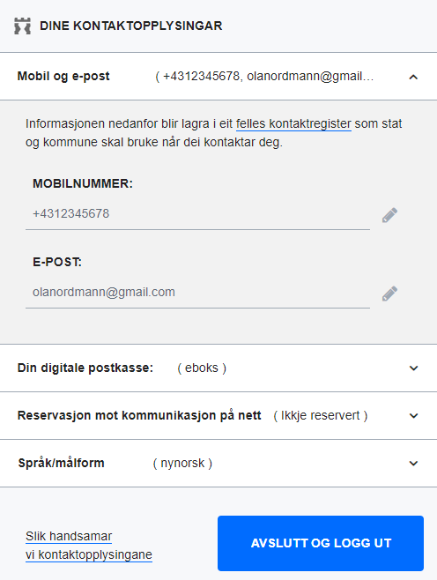
Her oppdaterer du kontaktinformasjonen din
Klikk på blyanten om du må endre
Skriv inn rett mobilnr. eller e-postadresse
Trykk så: Avslutt og logg ut
Klikk på blyant for å endre
Notes:
Manus for læraren:
Du har logga inn til din kontaktinformasjon som det offentlege kan kontakte deg på. Er mobilnummeret eller e-postadressa feil, trykk på blyanten og skriv inn rett.

Slide 10
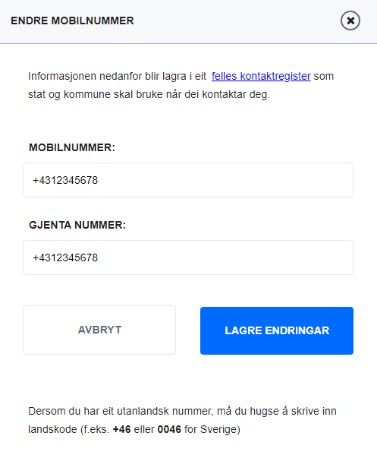
Skriv inn ditt eige mobilnummer
Gjenta mobilnummer og klikk LAGRE
Notes:
Manus for læraren:
Kontroller at du har skrive inn rett mobilnummer begge stader.
Trykk enter på tastaturet eller klikk på «LAGRE» for å lagre til ditt nye nummer.

Slide 11
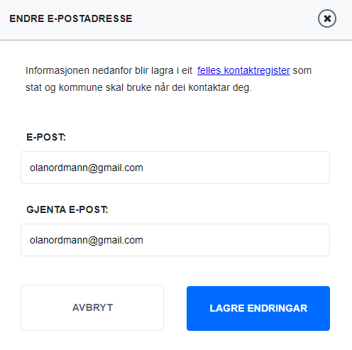
Skriv inn e-post- adressa di
Gjenta e-postadressa
og klikk LAGRE
Notes:
Manus for læraren:
Kontroller at du har skrive inn rett e-postadresse begge stader.
Trykk enter på tastaturet eller klikk på «LAGRE» for å lagre di nye e-postadresse.

Slide 12
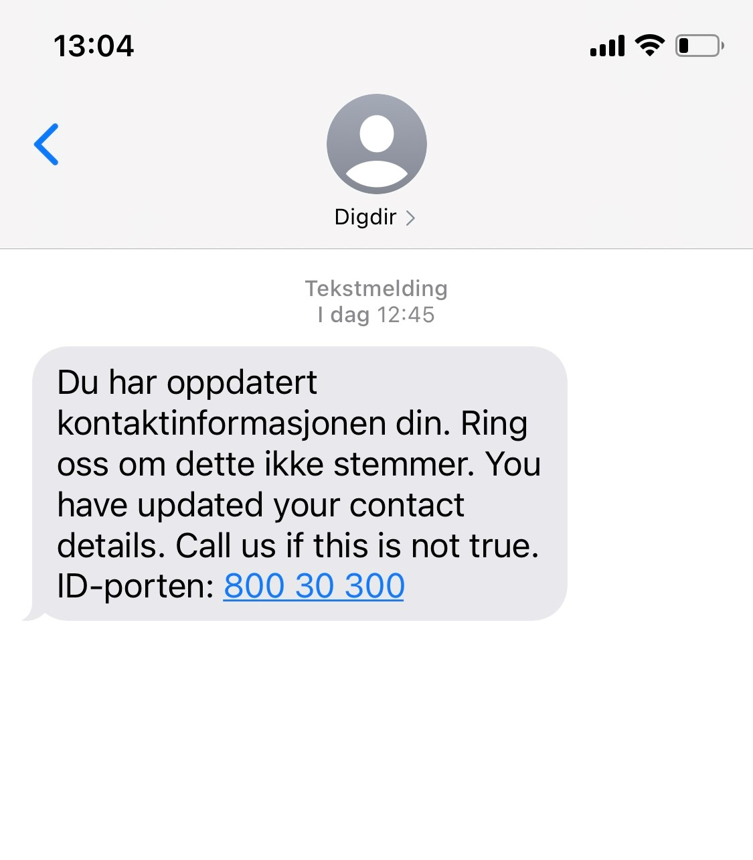
«Du har oppdatert kontaktinformasjonen…»
Når du endrar mobil eller e-postadressa di i kontaktregisteret, får du melding på SMS frå Digdir om at du har endret kontaktinformasjonen din.
Notes:
Bakgrunnsinformasjon til læraren:
Dersom du hjelper andre med innlogging, og har registrert fleire personar med DITT mobilnummer eller di e-postadresse, vil DU få melding på SMS, når nokon av desse endrar tilbake til sitt eige mobilnummer eller e-postadresse.
Sidan offentlege verksemder brukar mobilnummer og e-postadresser i kontaktregisteret for å varsle deg, oppmodar vi alle om å leggje inn sine eigne kontaktopplysningar.

Slide 13
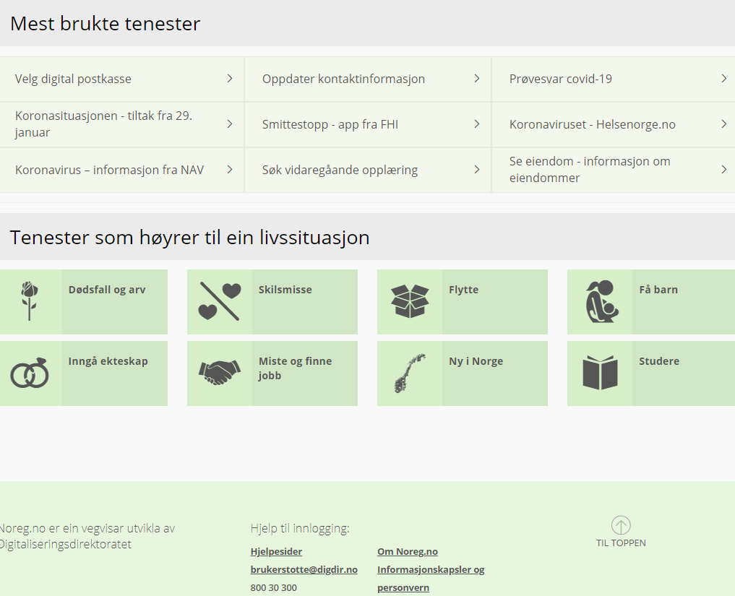
Du finn hjelp til innlogging på Noreg.no
Brukerstøtte og hjelp for innlogging
Notes:
Manus for læraren:
Du kan finne hjelp for å endre kontaktopplysningane dine fleire stader:
Du kan komme til hjelpesidene for ID-porten nedst på nettsida til Noreg.no.
Også frå innloggingsbildet til ID-porten kan du klikke på teksten: «Hjelp til innlogging».
Nettstaden for hjelp er: www.idporten.no
Bakgrunnsinformasjon til læraren:
Brukerstøtte for innlogging hjelper deg, dersom du treng hjelp til å endre kontaktinformasjonen din.
Du kan lese sjølv på hjelpesidene, sende epost eller opne ein nettprat med brukerstøtte frå hjelpesidene.
Du kan ringe brukarstøtte på 800 30 300 i opningstida 09.00 – 15.00.

